Slide 1
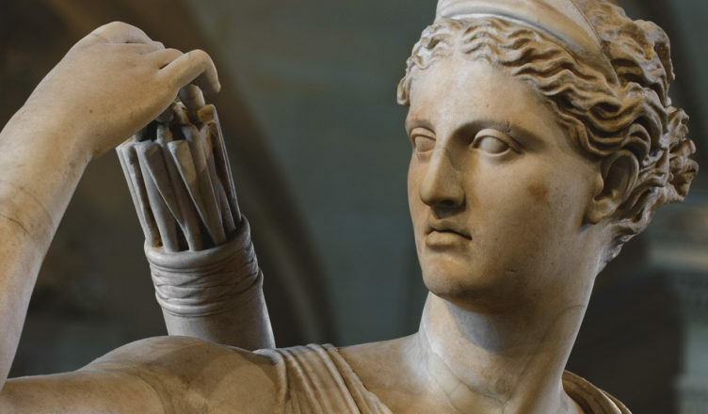
Искусство Древней Греции.
Скульптура классики
5 – 4 в.в. до н.э.

Slide 2
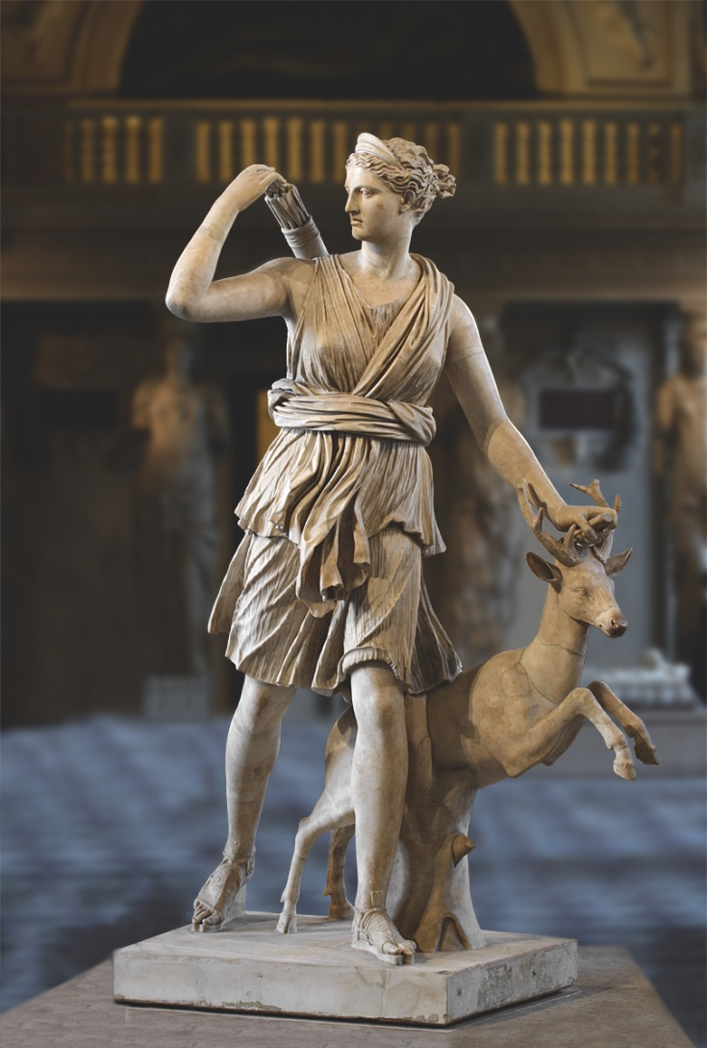
В Афинах и других городах работали замечательные скульпторы.
Богиня Артемида
В Древней Греции скульптура была главным видом искусства:
«Греки режут из дерева, высекают из мрамора и вырезают из дерева изображения богов и героев.»

Slide 3
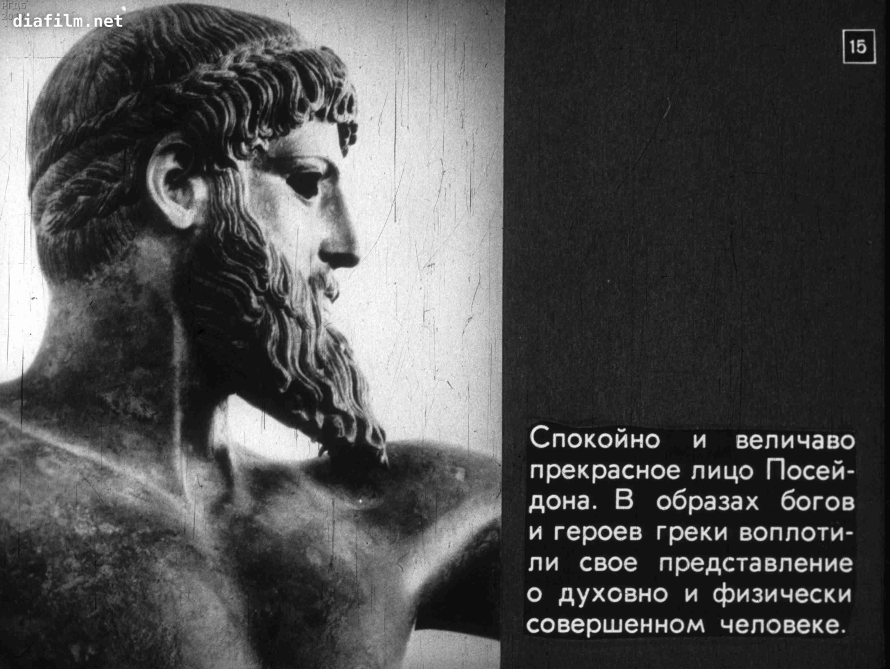

Slide 4
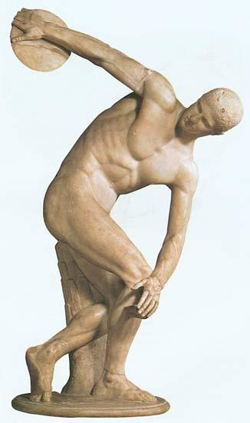
Мирон «Дискобол». – метатель диска. Сер. V в. до н. э. Римская копия
Скульпторы V в. до н. э.:
Мирон и Поликлет
стремились передать движение. Фигура метателя диска похожа на лук с натянутой стрелой. Скульптор изобразил краткий миг остановки между замахом диска и броском. Мы понимаем, что дискобол вот-вот метнет диск. Так неподвижная статуя передает возможность движения.
Notes:
Это период, когда создаются лучшие скульптуры не богам, а людям-победителям. Произошел решительный перелом в развитии искусства. Образ гражданина и воина, человека, гармонически развившего свои физические и нравственные качества, стал центральным в искусстве классики. Мирон проявлял особый интерес к изображению движения, выявлял в человеческом теле противоречивое динамическое начало.
Скульптор отливал статуи главным образом в бронзе, но ни одно из его произведений не сохранилось; они известны по свидетельству античных авторов и древним римским копиям.

Slide 5
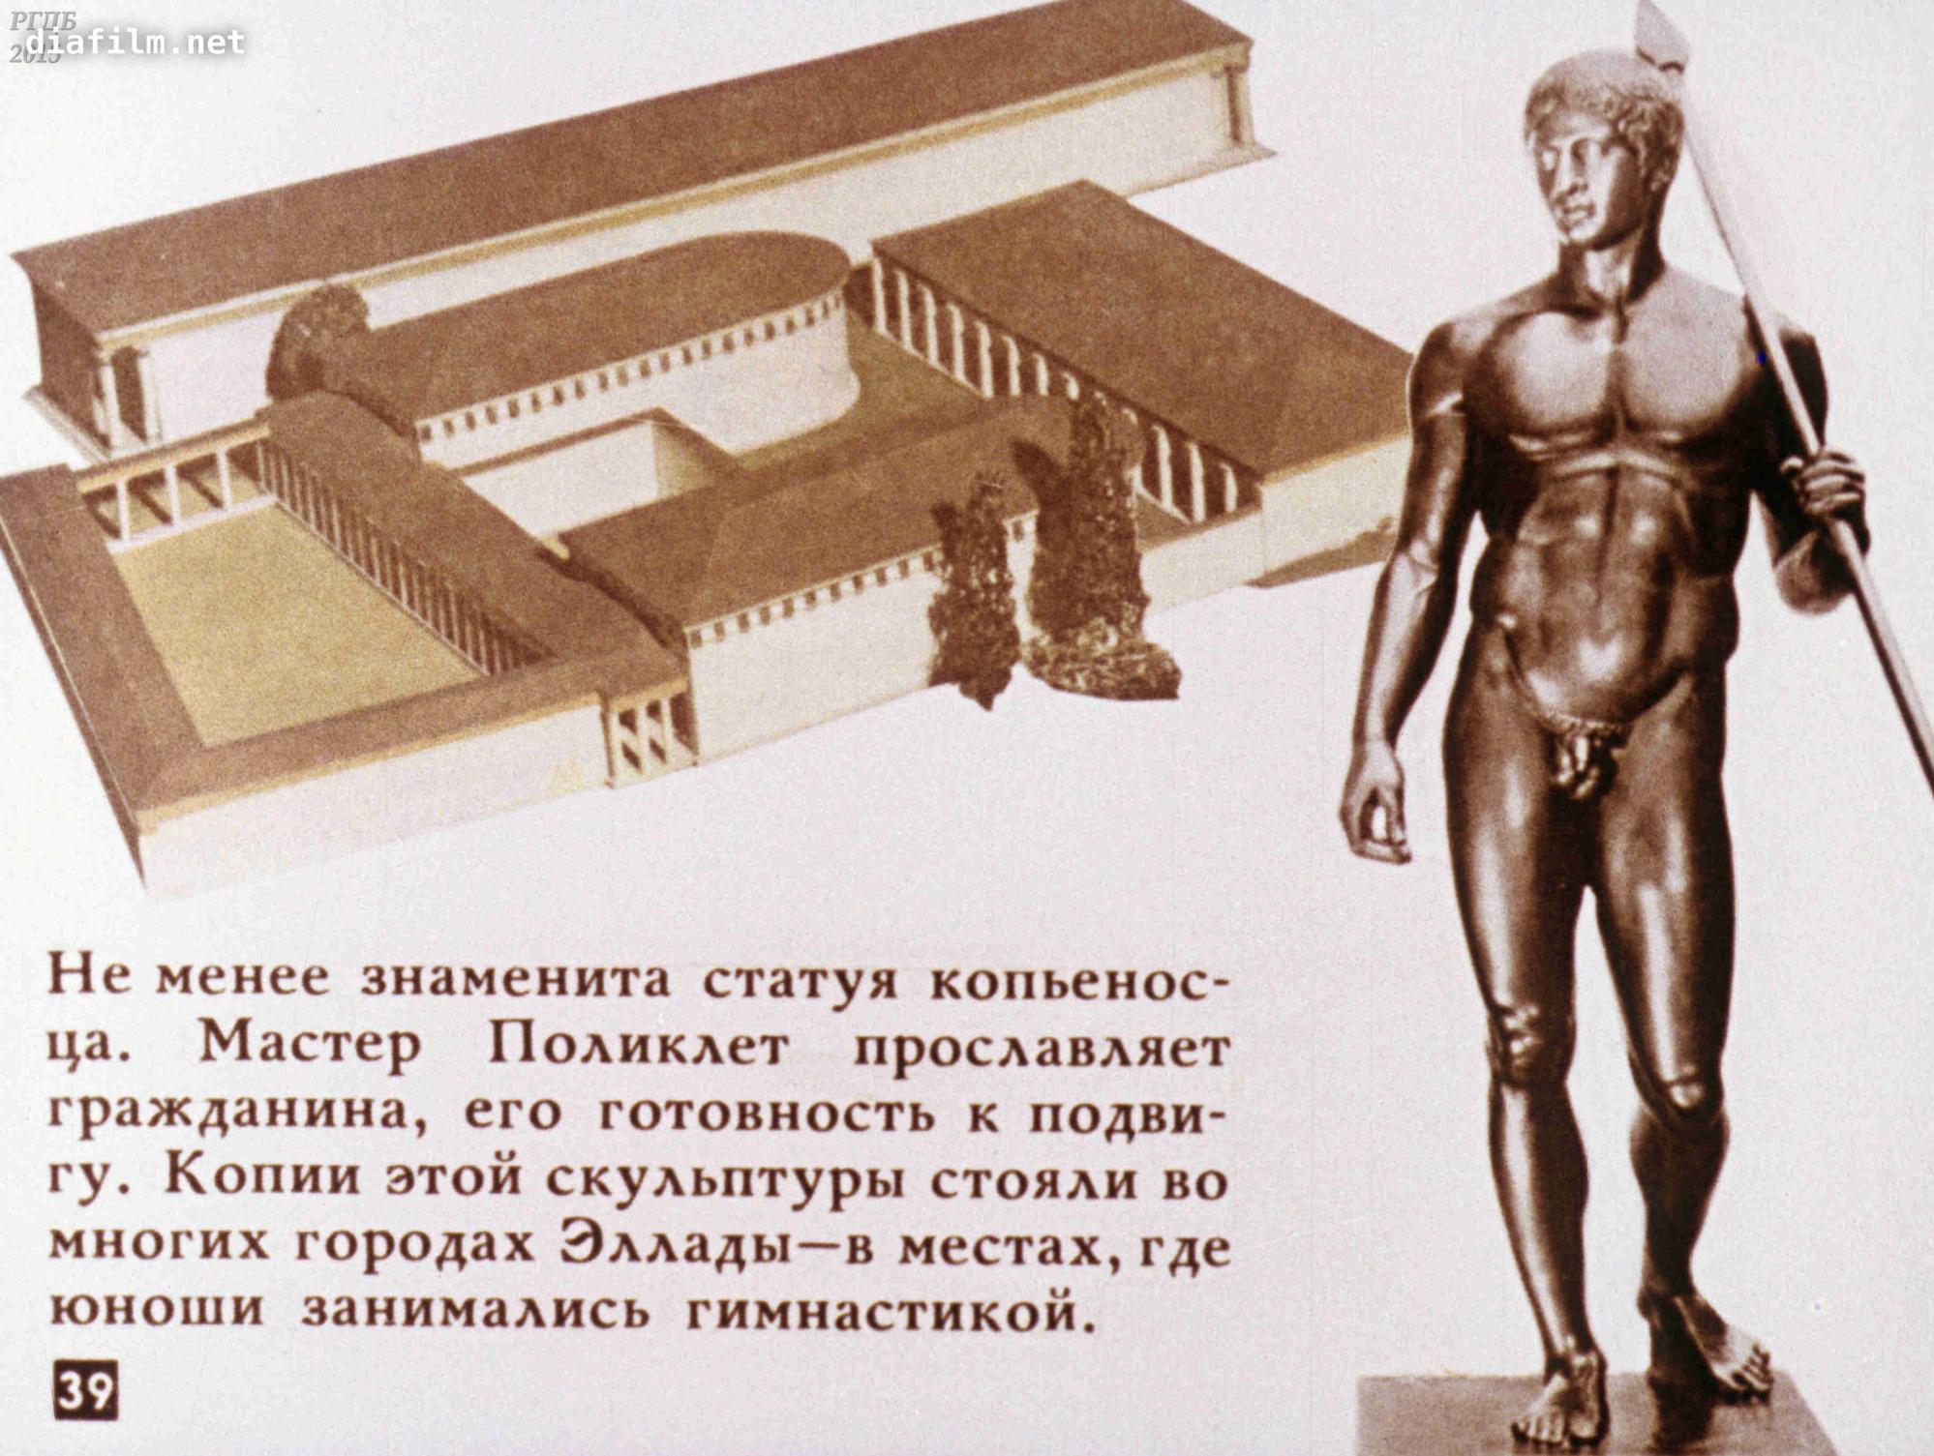

Slide 6
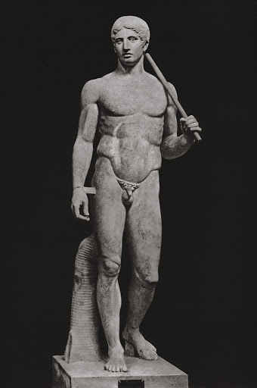
Дорифор (копьеносец) скульптор Поликлет
Статуя воплощает образ прекрасного и мужественного юноши – эллина, скорее всего, победителя Олимпийских игр. И Поликлет стремился передать движение в состоянии покоя. Мышцы фигуры начинают двигаться: тяжесть тела перенесена на одну ногу, поднявшемуся бедру соответствует опущенное плечо, опущенному бедру поднятое плечо (хиазм). Хиазм – в греческом языке означает «крестообразное расположение». Дорифор стал каноном пропорций человеческого тела.
В качестве идеальных – длина ступни 1/6 высоты ноги, высота головы – 1/7 длины тела, лицо и кисть руки равны 1/10, для лица установлен принцип деления на 3 равные доли.

Slide 7
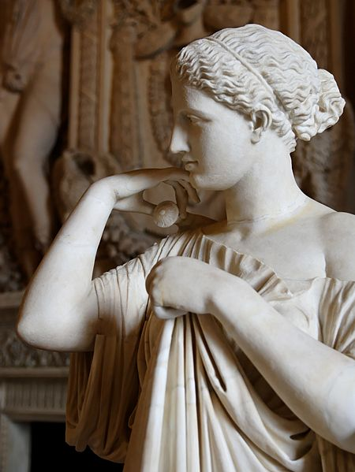
Скульпторы ранней классики создавали образы героев и победителей.
Скульпторы IV в. до н. э. открыли новые темы и чувства:
Пракситель – воспел красоту. «Артемида»

Slide 8
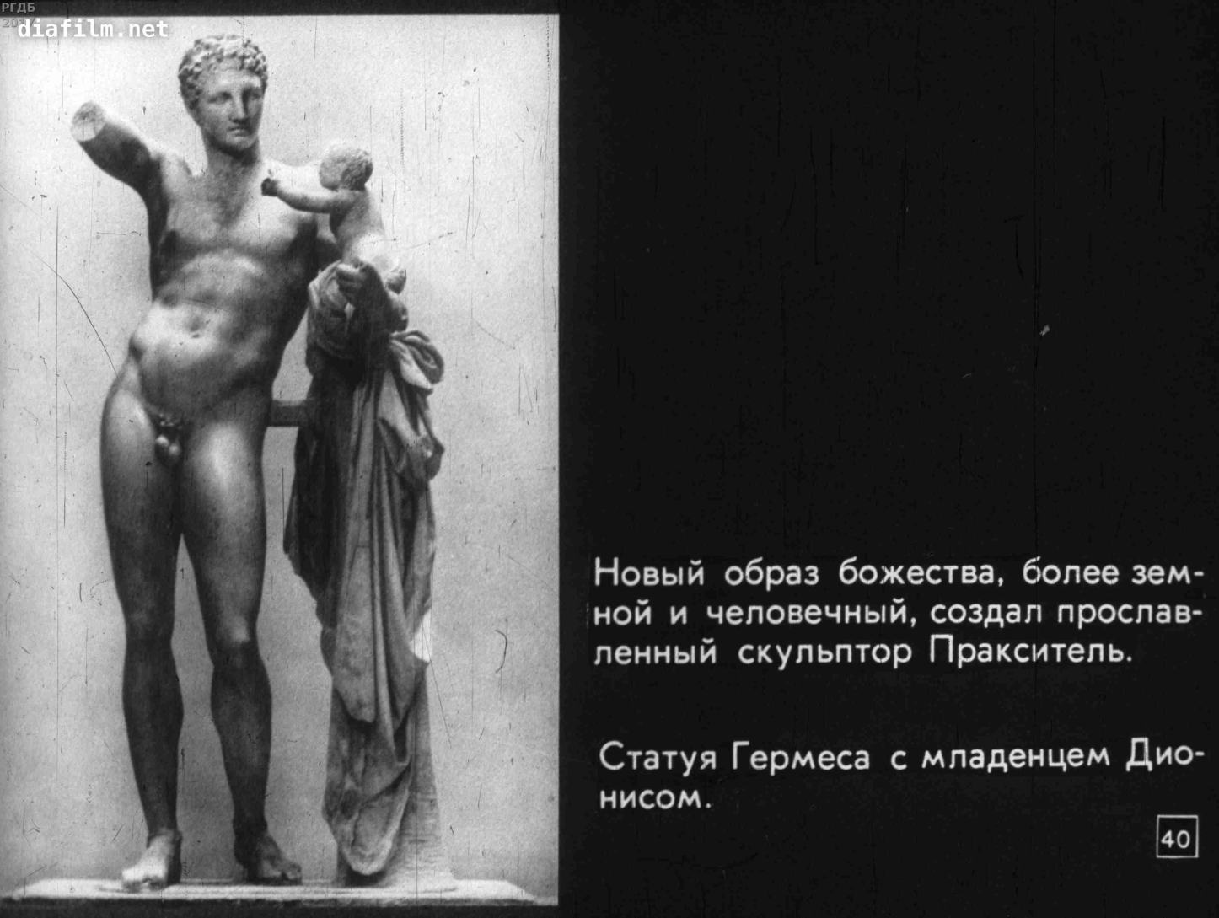
Его прекрасные герои уже не так твердо стоят на земле, им обычно нужна опора, как в единственной дошедшей до нас подлинной статуе скульптора – Гермес с младенцем Дионисом.

Slide 9
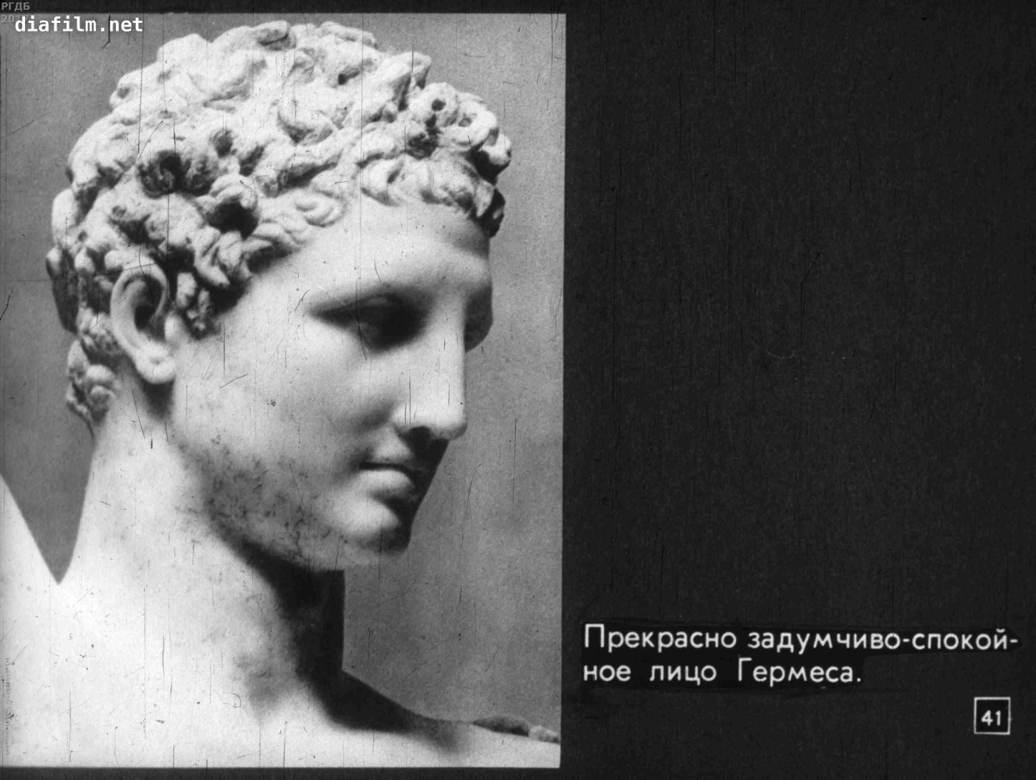
Это знаменитый греческий профиль – идеал красоты.

Slide 10
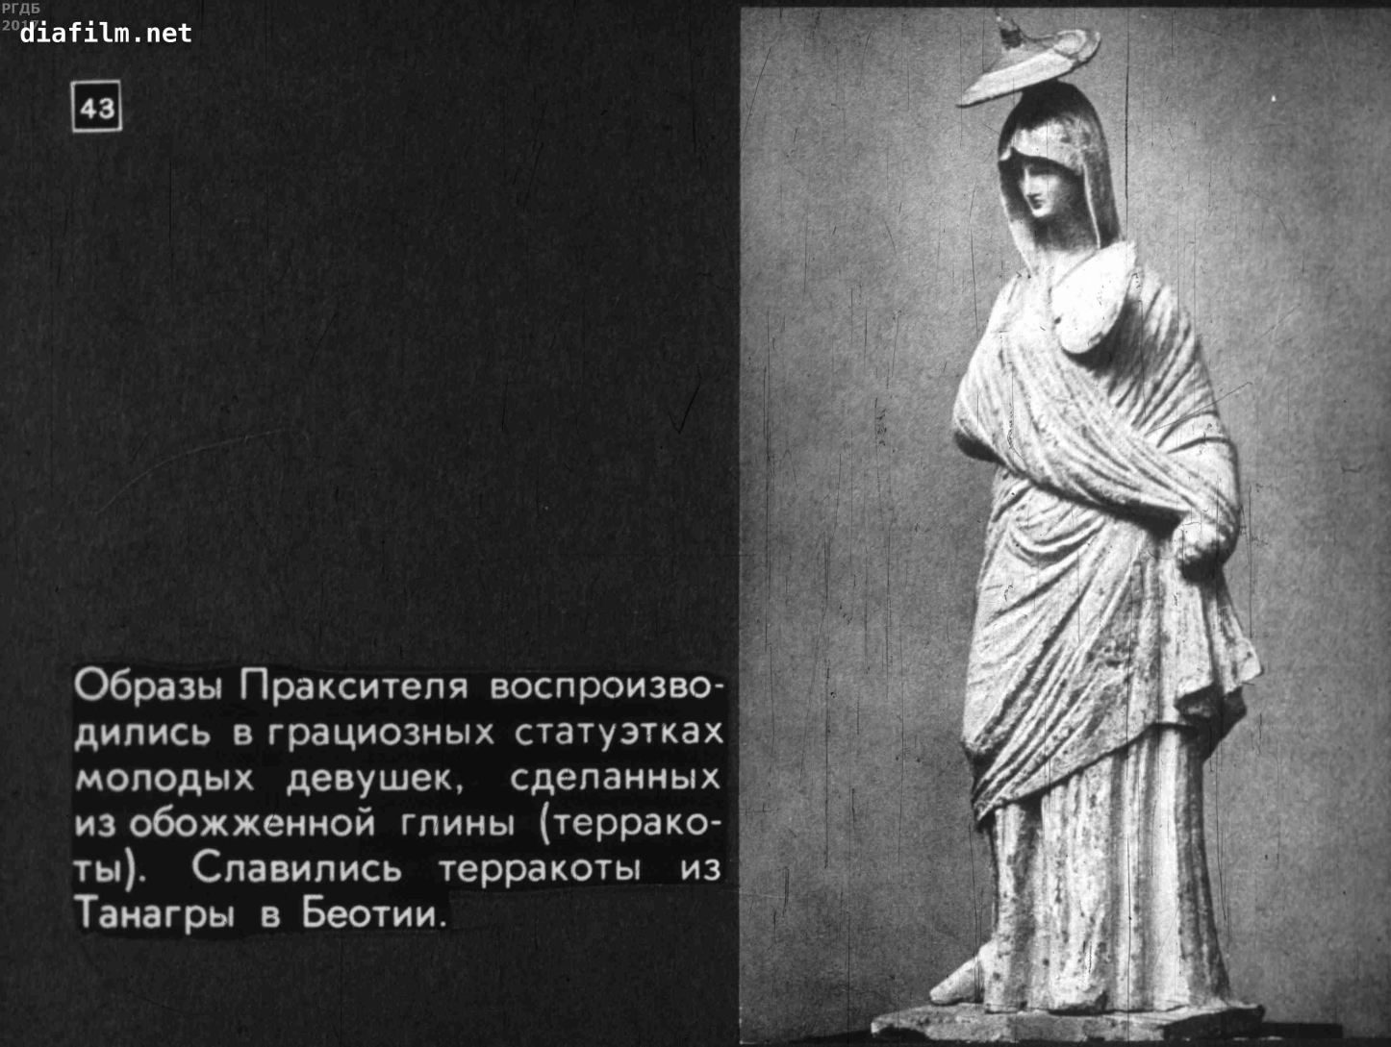

Slide 11
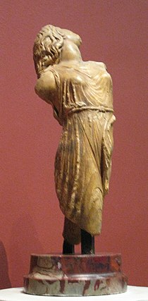
Другой скульптор - Скопас передал восторг, боль и страдание
Менада или вакханка.
Спутница бога Диониса изображена в сложном винтообразном движении.

Slide 12
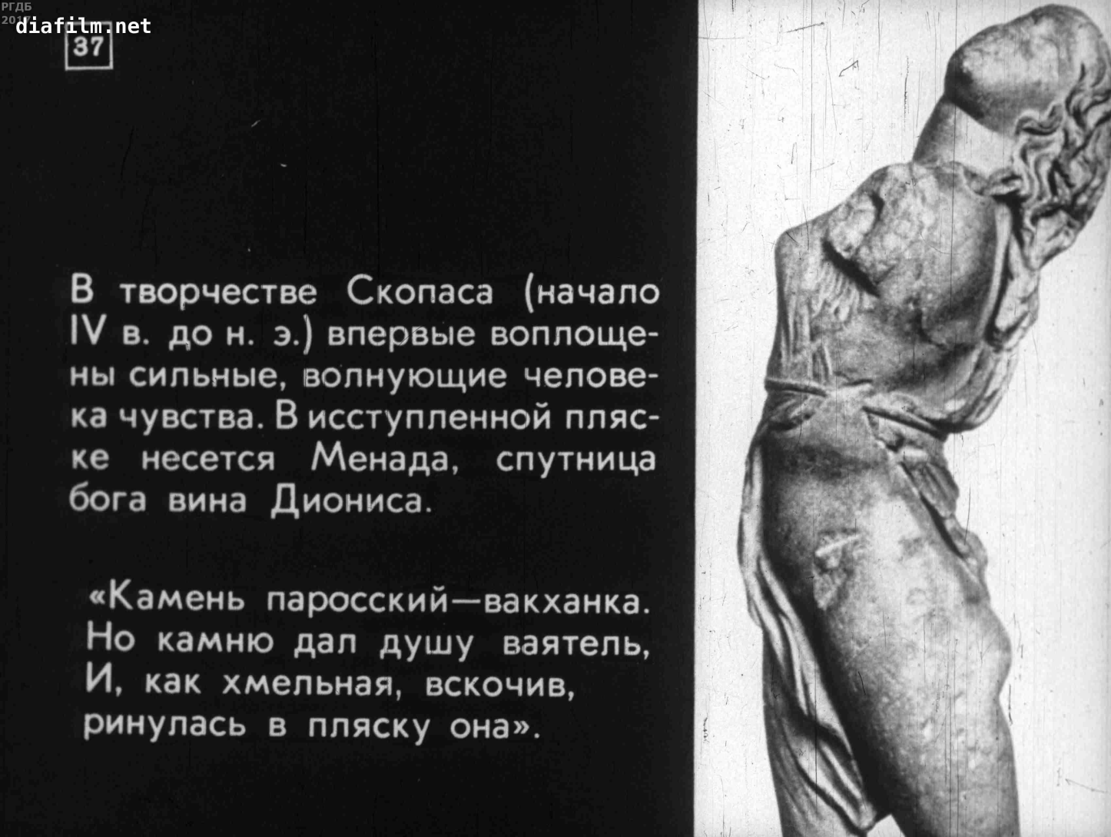

Slide 13
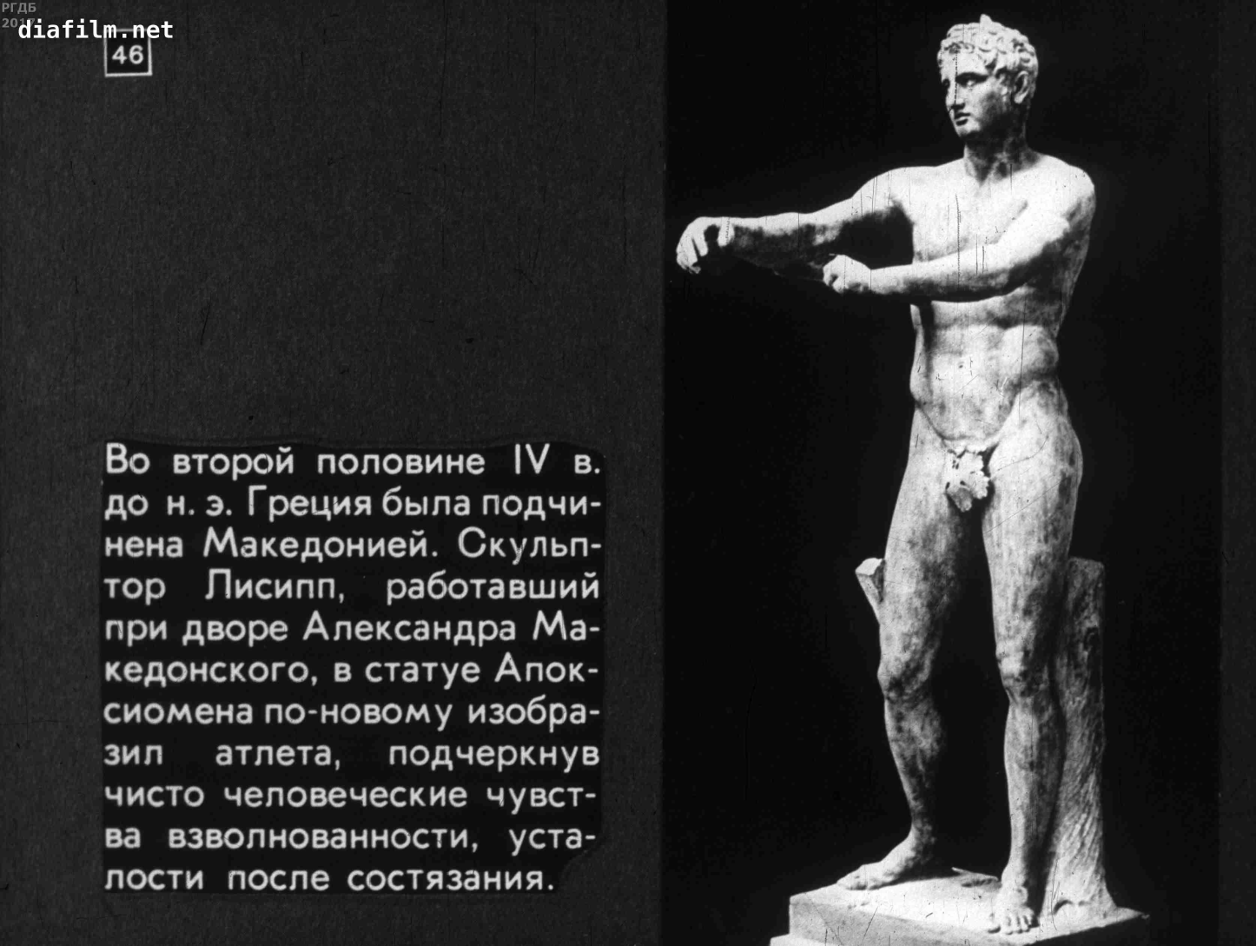

Slide 14
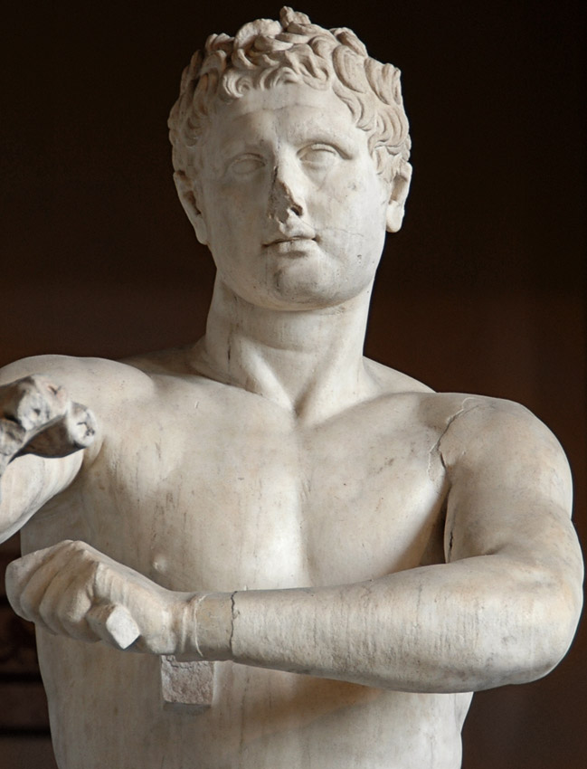
Лисипп «Апоксиомен»
Мраморная римская копия греческого оригинала из бронзы около 330 года до н.э. Рим, Музеи Ватикана
Лисипп (родился около 390 г. до н.э. - умер в последнее десятилетие IVв. до н. э.) — греческий скульптор, вместе со Скопасом и Праксителем вошел в триаду величайших скульпторов классической греческой скульптуры. Завершает эпоху поздней классики (IV в. до н. э.). Знаменитого Лисиппа спрашивали, как ему удается делать статуи словно живые. Он отвечал: «Раньше скульпторы изображали людей, каковы они есть, а я — какими они кажутся глазу».
Апоксиомен —означает «обскребающийся»: юноша, полукруглым скребком счищающий с себя масло и песок после упражнений в борьбе.
Notes:
Именно этого и добивался Лисипп. Когда его спрашивали, как у него это получается, он отвечал: «Когда я начинал учиться, я спросил учителя, какому из мастеров подражать; и он мне ответил: «Природе». Его произведения не дошли до нашего времени, по крайней мере, в оригинале - сохранились только римские копии. Богатые люди любили украшать свои дома и дворы копиями знаменитых скульптур.

Slide 15
Задание:
Записать тему- скульптура 4 века до н.э.
Поздняя классика
Записать текст, выделенный красным цветом.
Успехов!

